Slide 1

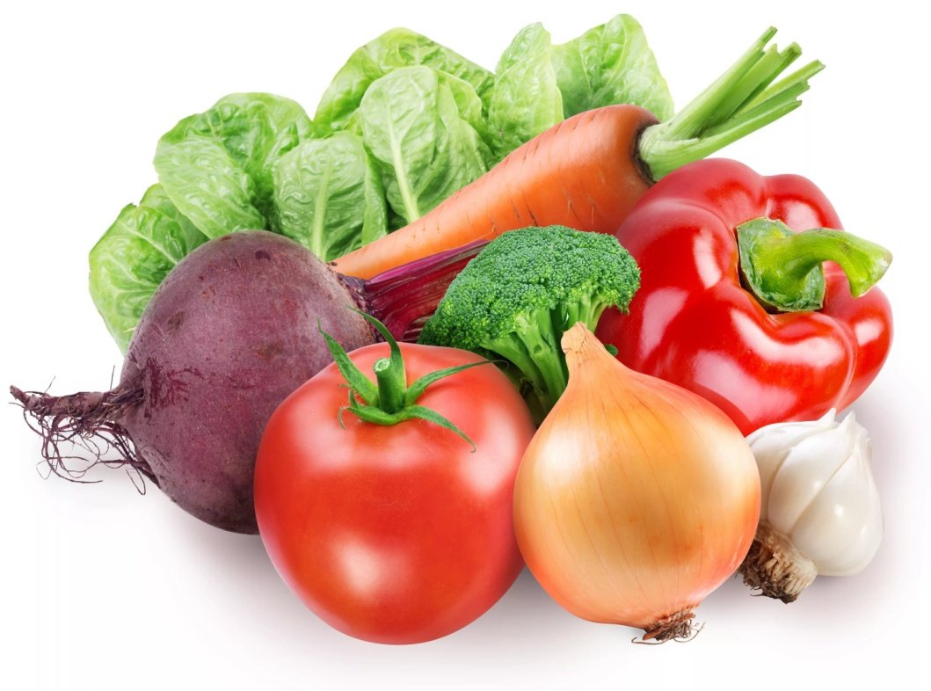
Занятие школы пожилого возраста
по направлению:
«Садоводы и огородники»
специалист по социальной работе
Бабинова Людмила Викторовна
с. Новоисетское

Slide 2
Тема:
Огород кормит.
То что вырастили, сохраним.

Slide 3
Заготовка овощей на зиму, это процесс, который требует некоторых знаний и навыков и здорово, если у вас имеется собственный погребок, где овощи действительно надолго сохранят свою свежесть, а если нет?
Что делать тогда?
Тем не менее, при грамотном подходе сохранить урожай в городских условиях вполне реально, нужно только знать особенности конкретного овоща (чаще всего это картофель, лук, морковь, капуста, чеснок, свёкла) и условия его хранения.

Slide 4
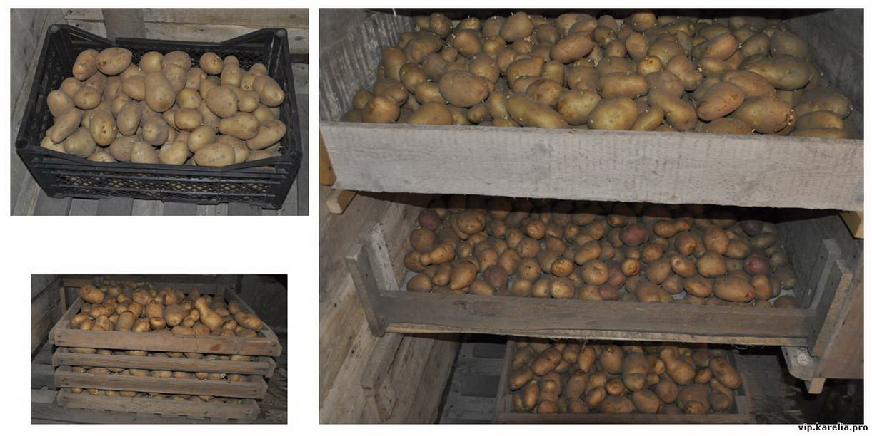
Начнём, пожалуй, с самого любимого нами овоща – хранение картофеля.
Он «любит» темноту и прохладу. Свет заставляет картофель зеленеть, тепло – прорастать, а излишняя влага – плесневеть.
Следовательно, хранить картофель необходимо в деревянных (пластмассовых) ящиках или трёхслойных мешках из нетканых материалов, обеспечивая картофелю возможность «дышать».
Температура хранения от +5°С до +10°С. Температура ниже +4°С становится нежелательной для хранения (крахмал начинает превращаться в сахар).
Перед хранением картофель следует просушить и перебрать, избавившись от гнили. Защитить его от гнили можно, прокладывая между клубнями листья калины или крапивы.

Slide 5
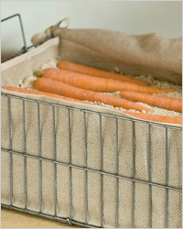
Хранение моркови должно быть особенно бережным, поскольку тонкая кожица делает её чрезвычайно «капризной».
Морковь, можно сохранить свежей в течение 2-3 месяцев, если завернуть её в бумагу, сложить в мешок из полиэтилена и поместить в овощной отдел холодильника.
Перед хранением морковь не моют и не очищают от земли, ботву срезают.
Температура хранения должна быть близка к нулю. Для хранения моркови используют также следующие способы:
• обмакивание каждого корнеплода в жидкую глину, которая после застывания образует защитный панцирь, сохраняющий морковь на долгое время
• хранение в ящиках с песком или луковой шелухой;
• замораживание (не забыв предварительно почистить и порезать на кубики).

Slide 6
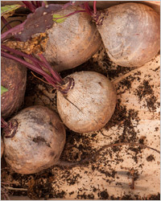
Хранение свёклы обычно не вызывает проблем.
Главное, чтобы её толстая кожица, плохо пропускающая влагу, не была повреждена. Свёкла выдерживает снижение температуры до нуля градусов, без потери своих вкусовых и питательных свойств.
Лучше всего свекла хранится при температуре +2°С и влажности около 90 %.
Идеально - в погребе или подвале. В условиях квартиры свеклу лучше хранить на балконе в деревянных ящиках, пересыпав корнеплоды песком, стружками или опилками. Можно сохранять её в квартире, подальше от отопительных приборов.

Slide 7
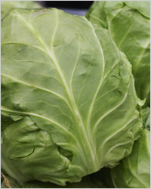
Капуста хорошо сохраняется при подвешивании её за кочерыжку.
Главное, при уборке не убирать верхние листья, так как они будут защищать вилок от усыхания, и вешать кочаны так, чтобы они не касались друг друга.
Можно заворачивать капусту в бумагу и в течение хранения менять её на сухую.
Позднюю капусту несложно сохранить на балконе до апреля, но при очень сильных морозах всё же придется заносить её в комнату.
Брюссельская капуста имеет оригинальный способ хранения. Кочанчики упаковывают в полиэтиленовые пакеты, которые плотно завязывают и кладут в холодильник. Обычно кочанчиков не бывает много, и поэтому места в холодильнике должно хватить.
Что же касается цветной капусты и брокколи, лучше, чем замораживание, способа придумать нельзя.

Slide 8
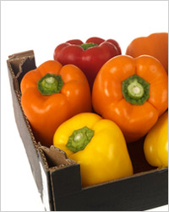
Перец, предназначенный для хранения, срезают ножом.
На нём не должно быть трещин и вмятин.
Как зрелые, так и зелёные плоды укладывают в ящики в 2-3 ряда или на полки.
Хранят при температуре 6-8°С и относительной влажности воздуха 85- 90 %.
Завёрнутый в бумагу перец может сохраняться до двух месяцев.

Slide 9
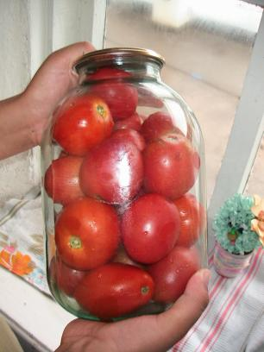
А, вот как можно сохранить свежими помидоры.
Возьмите чистую, прогретую на солнце трёхлитровую банку, положите в неё вымытые и просохшие помидоры бланжевой спелости (это когда помидоры ещё не окрасились в нужный тон или, иными словами, слегка не дозрели),
влейте в банку 2 столовые ложки спирта и подожгите.
Банку встряхните несколько раз и быстро закройте стерилизованной крышкой.

Slide 10
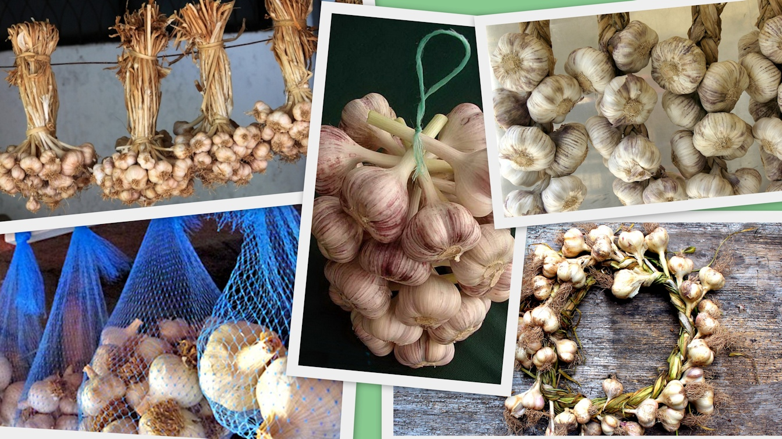
Лук и чеснок хорошо хранятся в домашних условиях.
Сначала овощи хорошо высушивают, рассыпая тонким слоем на освещаемом солнцем месте, а затем помещают в капроновый чулок или заплетают в косу и подвешивают в хорошо проветриваемом помещении.
Чеснок можно предварительно покрыть слоем расплавленного парафина.

Slide 11
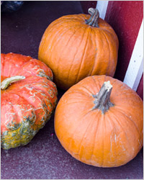
Кабачки, тыквы, баклажаны хранят в прохладном месте, можно в ящиках на балконе.
Все перечисленные овощи в городской квартире можно с лёгкостью сохранить с помощью балконного погребка.
Это надёжное устройство поддерживает постоянную оптимальную для овощей температуру в течение всего периода хранения с осени до весны.
На хранение туда можно положить не только овощи, но и банки с вареньем, солёные грибы, огурцы и помидоры. Такие устройства уже имеются в продаже, но большинству домашних мастеров вполне под силу изготовить такой погребок самим.

Slide 12
В зависимости от вашего желания можно также заготовить овощи на зиму при помощи следующих способов: заморозки и сушки.
Способ первый – заморозка овощей.
Он хорош тем, что при нём в свежих овощах сохраняются почти все микроэлементы и витамины. К тому же, его можно назвать малозатратным, если у вас уже есть большая морозильная камера.
Что касается полезности этого метода заготовки, то польза 100%. Сохраняется не только естественный аромат и вкусовые качества замороженного продукта, но и все его полезные витамины и вещества, которые содержатся в этом продукте на момент заморозки.
Оказывается, заморозка – это целая наука. Не зная некоторых нюансов и секретов, можно не получить желаемого результата или даже испортить продукты.
Лучше всего переносят заморозку такие овощи, как морковь, сладкий болгарский перец, зеленый горошек, баклажаны, щавель, спаржевая фасоль и цветная капуста. А вот помидоры, редис, огурцы и другие овощи не рекомендуется замораживать, так как они содержат много воды.

Slide 13
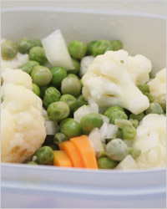
Перед тем как отправить овощи в морозильную камеру, их необходимо подготовить к хранению – промыть, просушить и нарезать.
Цветную капусту лучше разделить на соцветия, а горошек и кукурузу лучше замораживать в зёрнах. Болгарский перец перед заморозкой желательно очистить от семян, его можно замораживать целиком, если вы хотите использовать его для фарширования.
Проводить процесс заморозки следует так: поместите овощи на некотором расстоянии друг от друга на поддоны и замораживайте их в морозилке примерно 2 часа. Затем пересыпьте их в пакеты и опять уберите в морозилку. Не замораживайте размороженные овощи снова, при этом они потеряют большую часть своих полезных свойств. Замораживайте овощи небольшими порциями.
Храниться замороженные овощи могут 8-10 месяцев.

Slide 14
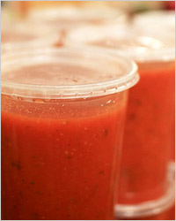
Для тех, кто очень любит томаты, есть предложение заморозить их в виде пюре. Приготовленную при помощи блендера томатную пасту хранят до зимы в пластиковых стаканчиках. Такая натуральная паста незаменима для приготовления зимней пиццы, соуса или борща!
Ещё один отличный способ заготовки всё тех же томатов – заморозить томатное пюре в формочках (причём, формочки можно брать любые), а затем сложить полученные брикеты в пакеты.
Можно попробовать заморозить сходные овощи в одном контейнере или пакете.
Например, сладкий перец, помидоры и перья зелёного лука – отличное ассорти для ароматного борща или соте.
При заморозке овощей главное помнить, что ёмкости для хранения должны быть по объёму на одну порцию, чтобы не приходилось повторно замораживать.

Slide 15
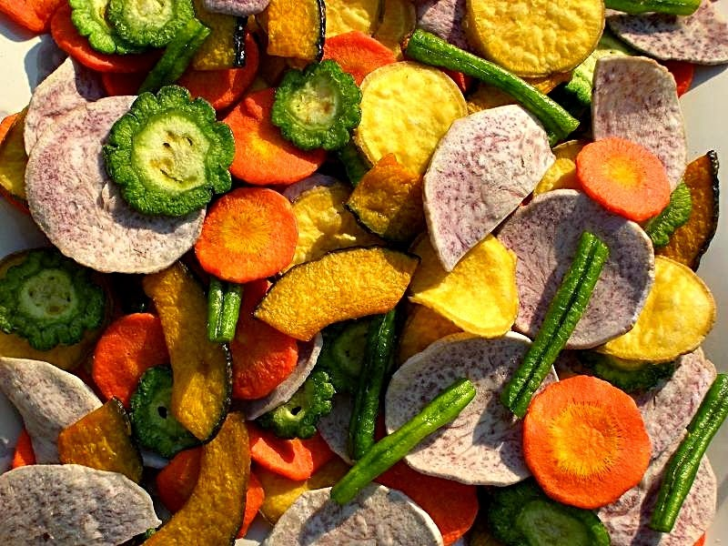
Второй способ – сушка овощей
Этот способ заготовки овощей на зиму используется хозяйками не так часто, как заморозка.
Обычно сушат на зиму грибы и зелень, реже – ягоды и фрукты.
Можно подвергать сушке натёртую на тёрке морковь и нарезанные помидоры , а зимой использовать в качестве приправы для супа.
Подготовленные овощи ровным слоем разложите на противне, выстланном кулинарным пергаментом, и сушите в течение 10-12 часов в духовке при постоянной температуре от 40°С до 70°С.
Помните, что чем выше температура, тем меньше полезных веществ останется в продуктах.
Идеальны в этом отношении современные электросушилки с вентиляторами и регуляторами температуры.
Высушенные овощи храните в плотно закрытых бумажных или тканевых пакетах или же в герметично закрытых банках.

Slide 16
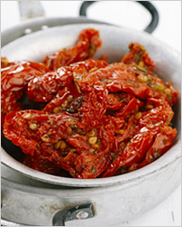
Таким образом можно высушить и помидоры, но хранить их желательно в масле.
Для этого в чистую стерилизованную банку слоями уложите помидоры, заливая их рафинированным растительным маслом, закройте банку стерилизованной крышкой и уберите в прохладное место.
Чтобы помидоры не испортились, они должны быть полностью покрыты маслом.
Попробуйте приготовить в микроволновке вяленые помидоры. Они готовятся очень быстро, по сравнению с их приготовлением в духовке. Вы сэкономите своё время. Получается очень вкусно.
Кстати, вяленые помидоры – частый ингредиент блюд итальянской кухни

Slide 17
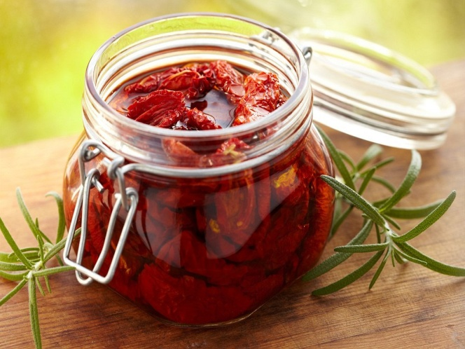
Вяленые помидоры
Ингредиенты:
4 помидора среднего размера,
2 ст. ложки растительного масла,
специи (соль, базилик, орегано, душица),
2 зубчика чеснока,
Приготовление:
Помидоры среднего размера помойте, разрежьте пополам .
Выложите плотно разрезом вверх на блюдо с бортиками.
Присыпьте смесью сухих трав, полейте маслом.
Поставьте в микроволновку на 5 минут на полную мощность.
По истечении этого времени оставьте в микроволновке на 10 минут.
Слейте выделившийся сок с маслом в миску, добавьте соль по вкусу. Томаты поставьте еще на пару минут в микроволновку, чтобы они сильнее подвялились.
Выложите помидоры в баночку, пересыпьте тонкими ломтиками чесночка.
Залейте соком с маслом.
Плотно закройте крышкой, поставьте в холодильник на 12 часов.

Slide 18
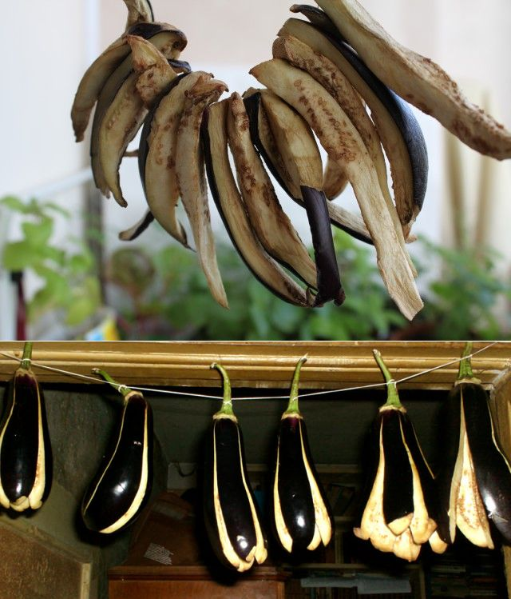
Сохранить баклажаны надолго, можно очень просто - нарежьте их на кружочки и высушите.Храните баклажаны нанизанными на нитку, как грибы. Зимой получится отменное овощное рагу.
Овощи овощами, а без зелени любое блюдо выглядит скучно. Бросьте горсть свежезамороженной зелени в суп или рагу, и блюдо заиграет весёлыми летними красками.
Но для того чтобы холодными зимними вечерами радовать семью пряными ароматами, нужно зелень заморозить или засушить.
Есть 3 варианта заморозки, из которых можно выбрать наиболее удобный для вас: пучками, измельчённой или в кубиках льда.
При сушке зелени особенно важно соблюдать температурный режим – слишком высокая температура убьёт витамины.
Зелень разных видов можно хранить как по отдельности, так и в виде различных смесей.

Slide 19
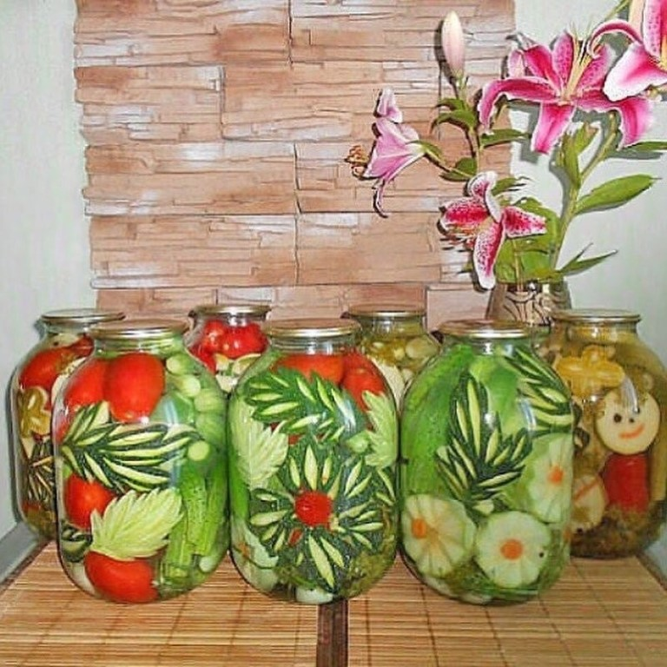
Запастись овощами можно и в виде консервации, но в этом случае витаминов в них останется значительно меньше, чем в способах, указанных выше.
Это утверждение не касается квашения, так как в квашеной капусте или мочёных яблоках количество того же витамина С, напротив, увеличивается в разы!
На каком из методов заготовки остановить свой выбор – дело сугубо личное.
Методы заготовок можно комбинировать, сделав основной упор на чём-то одном.
Но, делая свой выбор, помните – заготовленные продукты должны быть не только вкусными, аппетитными и ароматными, но и самое главное – полезными.
Заготавливайте овощи с удовольствием, наслаждайтесь ими не только летом, но и зимой! Приятного вам аппетита!

Slide 20


Slide 21
Использована информация с сайтов: https://kedem.ru/zagotovki/zagotovka-ovoshey-na-zimu/
https://pixabay.com/ru/кадр-листья-лист-рамка-рисунка-396837/
https://yandex.ru/search/?lr=54&oprnd=9468024920&text=овощи%20картинки&src=suggest_Pers
https://yandex.ru/search/?text=картофель%20на%20хранении%20картинки&lr=54 https://yandex.ru/images/search?text=вяленые%20помидоры& https://yandex.ru/images/search?from=tabbar&text=консервация%20овощей&

